Slide 1
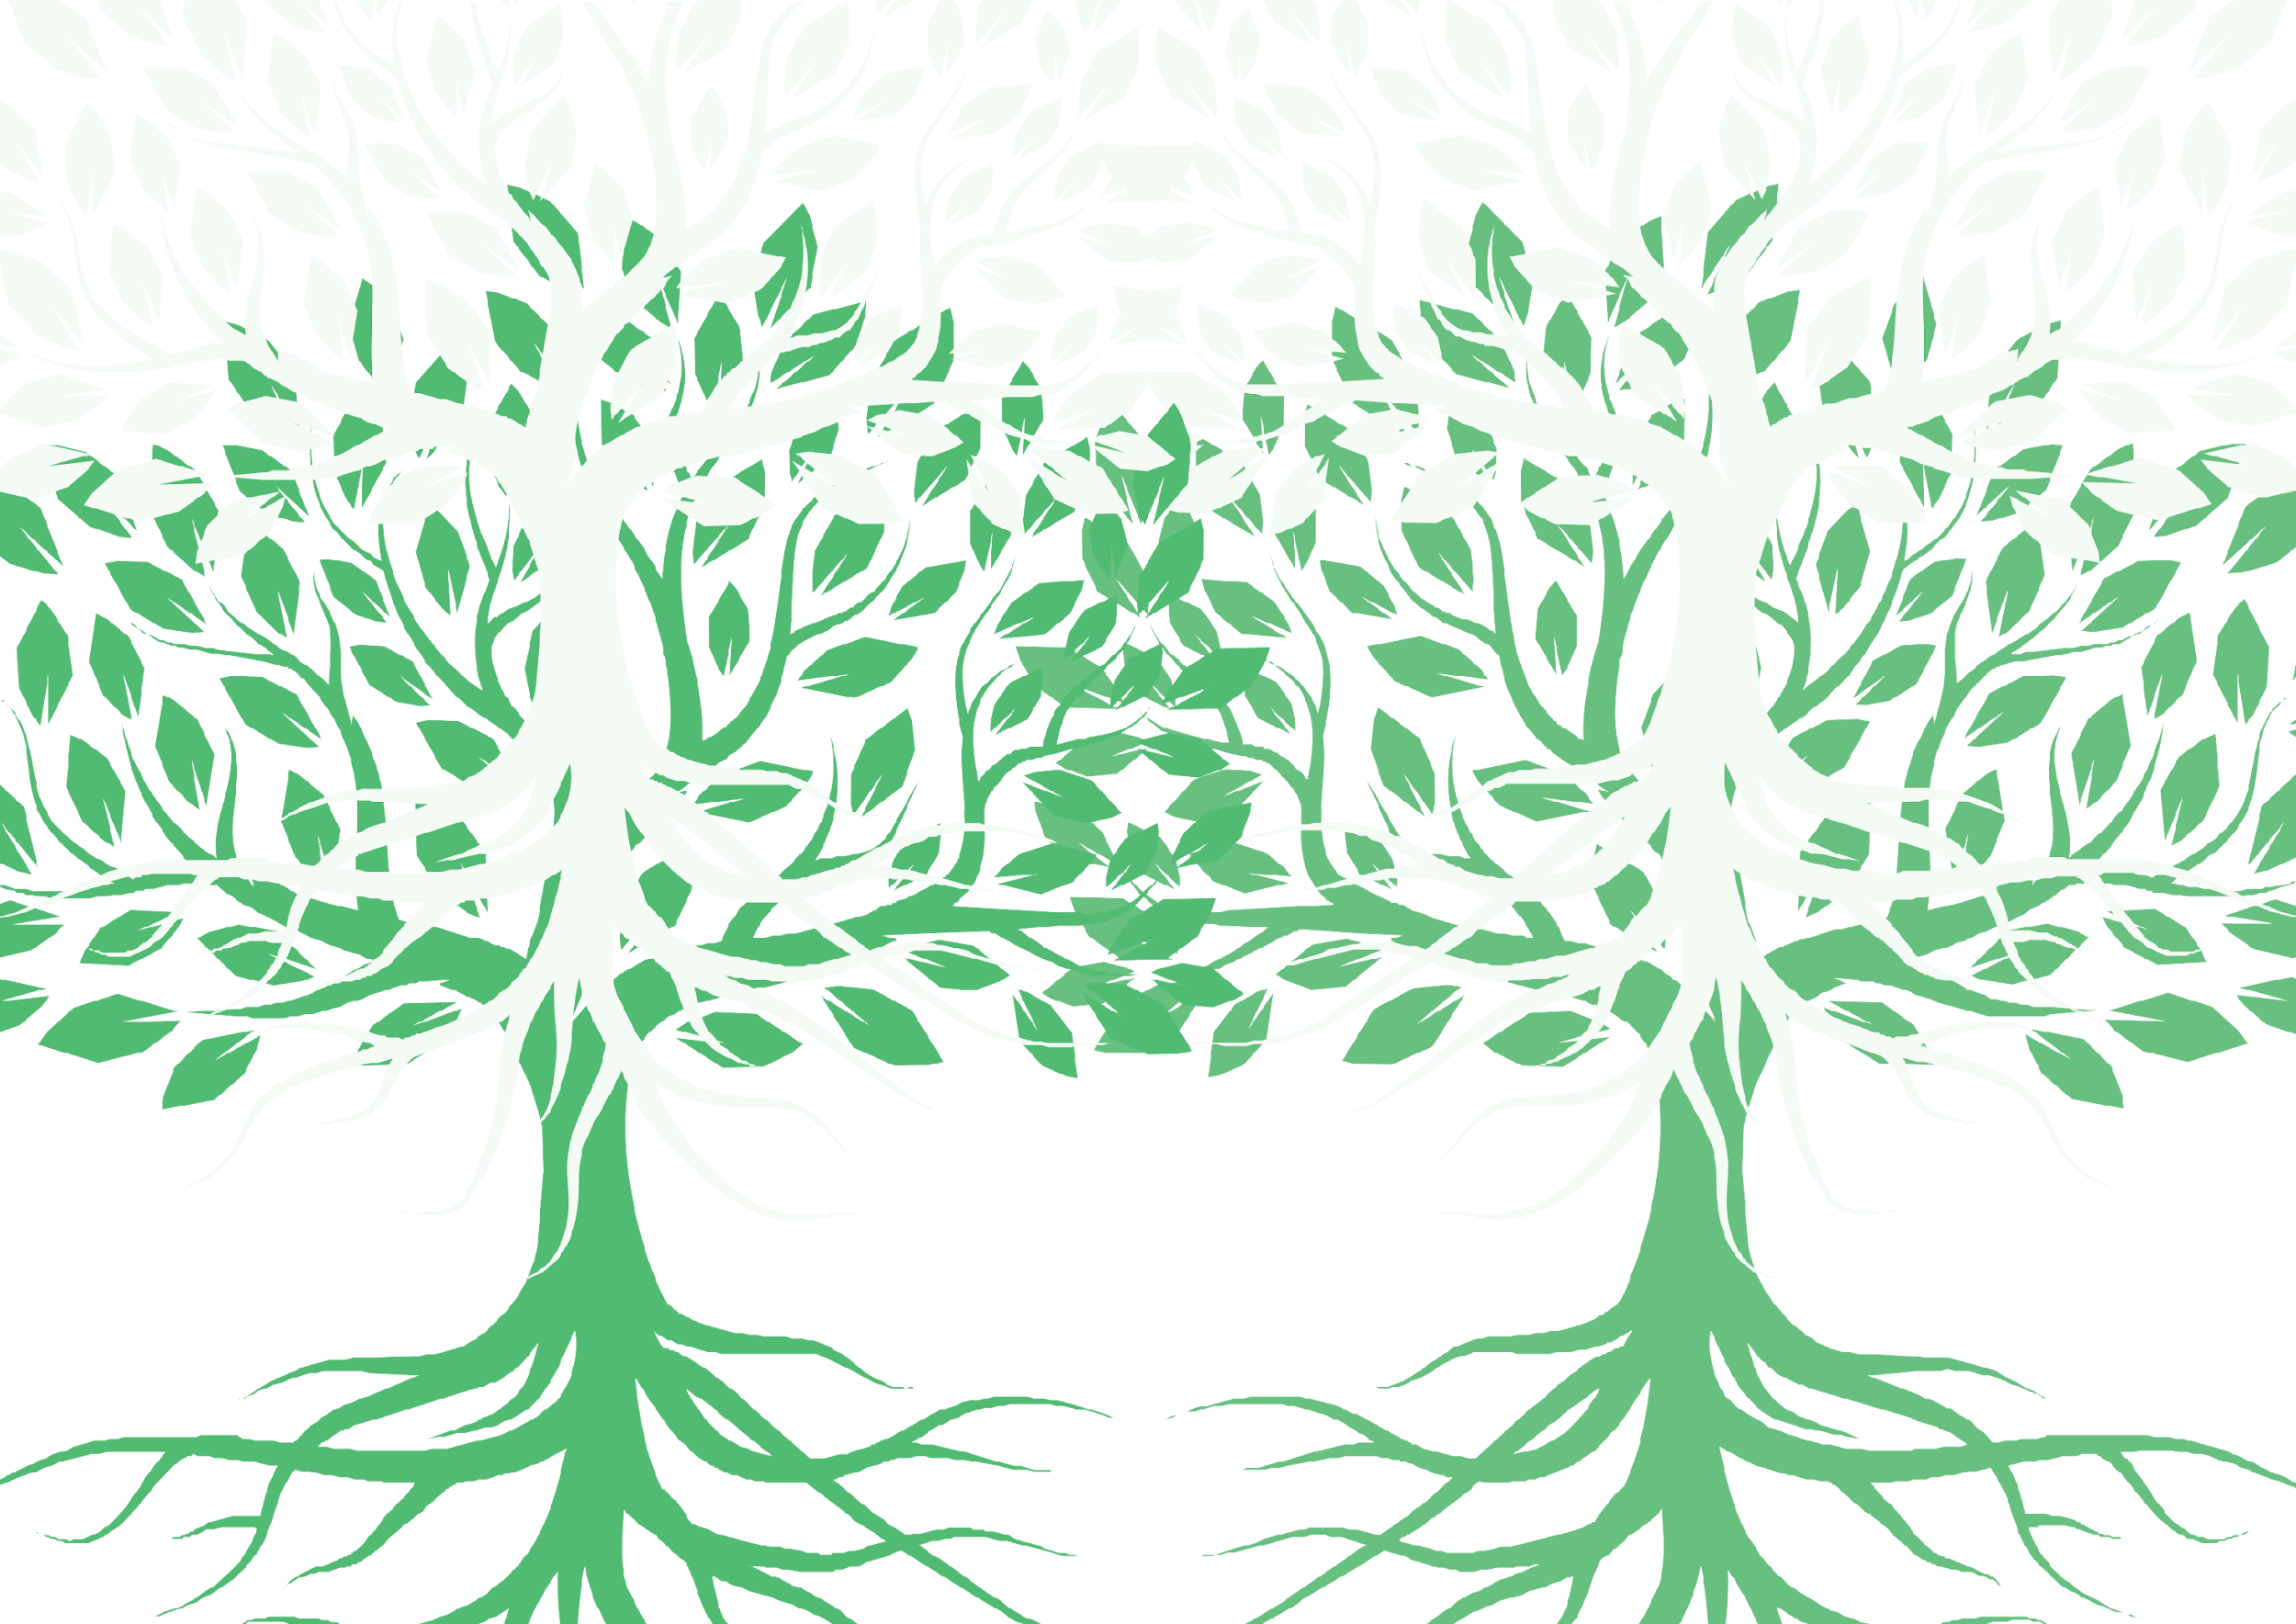

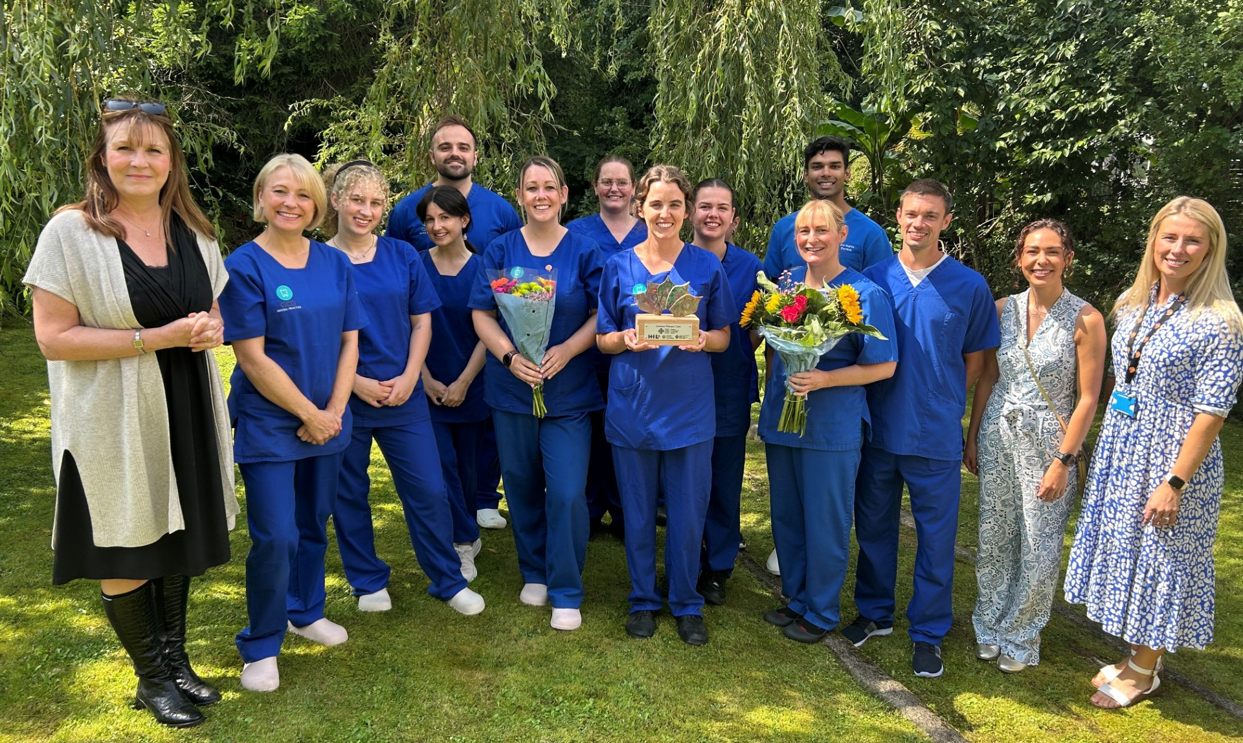
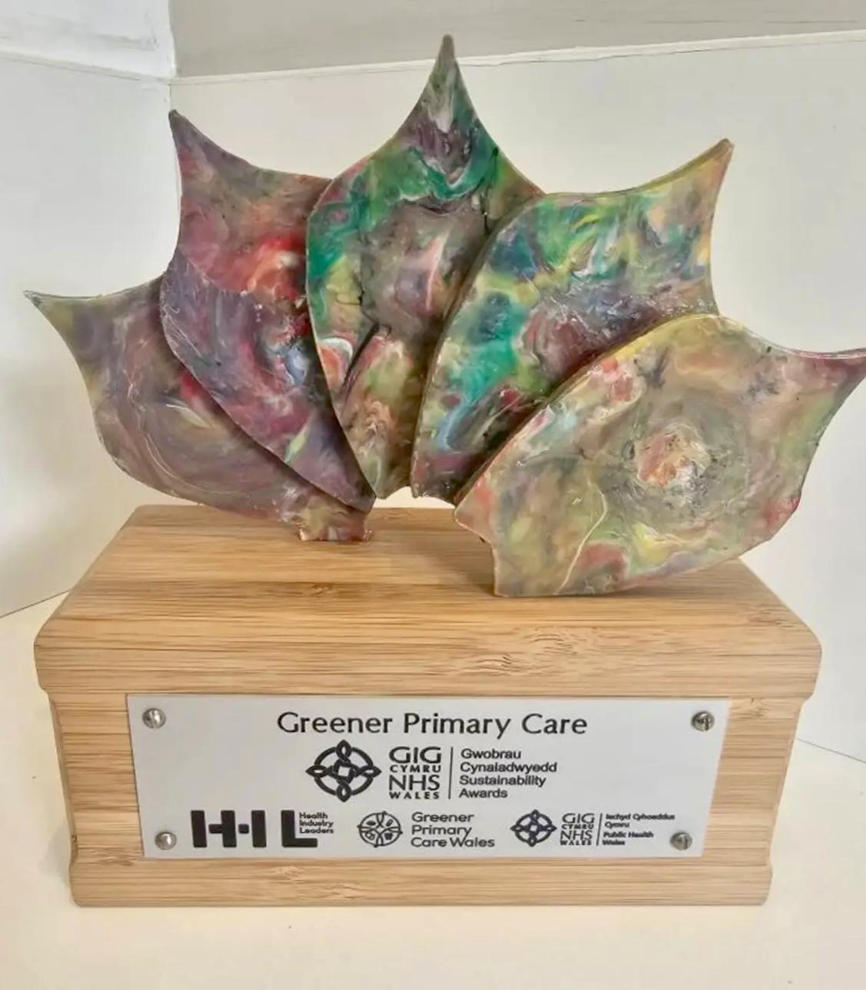


Gofal Sylfaenol Gwyrddach Cymru Astudiaeth Achos: PRACTIS DEINTYDDOL
Deintyddfa Gwaun Cae Gurwen, Bwrdd Iechyd Prifysgol Bae Abertawe
YR HYN A WNAETHOM
Fel tîm deintyddol, fe wnaethom gydnabod yr angen am ddull mwy cynaliadwy o ddarparu gwasanaethau gofal sylfaenol. Penderfynon ni gychwyn prosiect gwella ansawdd sy'n canolbwyntio ar gynaliadwyedd amgylcheddol.
I ddechrau, fe wnaethon ni ystyried sawl llwybr i ymchwilio iddynt gan gynnwys teithio a defnydd ynni. Fodd bynnag, penderfynon ni ganolbwyntio ein prosiect ar wastraff. Mae gwastraff yn rhywbeth y mae'r tîm deintyddol cyfan yn cyfrannu ato y tu mewn a thu allan i ystafell driniaeth. Felly gwnaeth ganiatáu dull tîm o ymdrin â'r prosiect. Mae hefyd yn hawdd ei fesur sy'n ein galluogi i fonitro canlyniadau.
Fe wnaethon ni gynnal ymarfer cwmpasu cychwynnol i benderfynu ar y gwahanol fathau o wastraff yr oeddem yn ei gynhyrchu; fe sylweddolon ni’n fuan mai gwastraff clinigol oedd ein hallbwn mwyaf o bell ffordd ac felly penderfynon ni ganolbwyntio’r prosiect yn y maes hwn. Fe wnaethon ni gynnal ymarfer casglu data dros 10 wythnos i bennu ein gwaelodlin. Fel practis deintyddol sydd â 5 ystafell driniaeth, roedden ni'n cynhyrchu tua 20kg neu 5 bag o wastraff clinigol yr wythnos. Cytunwyd mai nifer y bagiau gwastraff clinigol fyddai mesur proses y prosiect, a phwysau'r bagiau clinigol fyddai mesur y canlyniad. Ar raddfa fwy, gellid ystyried hyn hefyd yn ôl allyriadau _{CO2} .
Wedi hynny, cwblhawyd pedwar cylch PDSA (Cynllunio, Gwneud, Astudio, Gweithredu) cychwynnol a nodir ar y dudalen nesaf.
YR HYN YR YDYM FWYAF BALCH OHONO
Ni yw enillwyr balch iawn Gwobr Gofal Sylfaenol Gwyrddach gyntaf Gwobrau Cynaliadwyedd GIG Cymru 2025. Mae ennill y wobr hon yn golygu cymaint i'r tîm sydd wedi gweithio'n galed dros y blynyddoedd diwethaf i ddod yn fwy cynaliadwy.
Mae'r newid yn agwedd a dull y tîm o ran cynaliadwyedd yn un o'r llwyddiannau mwyaf; mae'r tîm cyfan wedi ymgysylltu ac wedi myfyrio'n wirioneddol ar eu heffaith amgylcheddol eu hunain gan hyrwyddo newid parhaol yn y gwaith a gartref.
Rydym hefyd wedi cymryd rhan yn Gofal Sylfaenol Gwyrddach Cymru, gan ennill gwobr aur yn 2024, drwy gwblhau 47 o gamau gweithredu eang eu cwmpas. Fe wnaethon ni benodi Arweinydd Cynaliadwyedd Amgylcheddol sydd wedi ysgrifennu Polisi Cynaliadwyedd ar gyfer y practis ac sydd wedi cwblhau dros 12 awr o Ddatblygiad Proffesiynol Parhaus ym maes cynaliadwyedd.
DERBYNIODD PRACTIS DEINTYDDOL GWAUN CAE GURWEN WOBR AUR GOFAL SYLFAENOL GWYRDDACH CYMRU YN 2024
I GAEL RHAGOR O WYBODAETH, EWCH I:
https://gcgdentist.com/

Slide 2
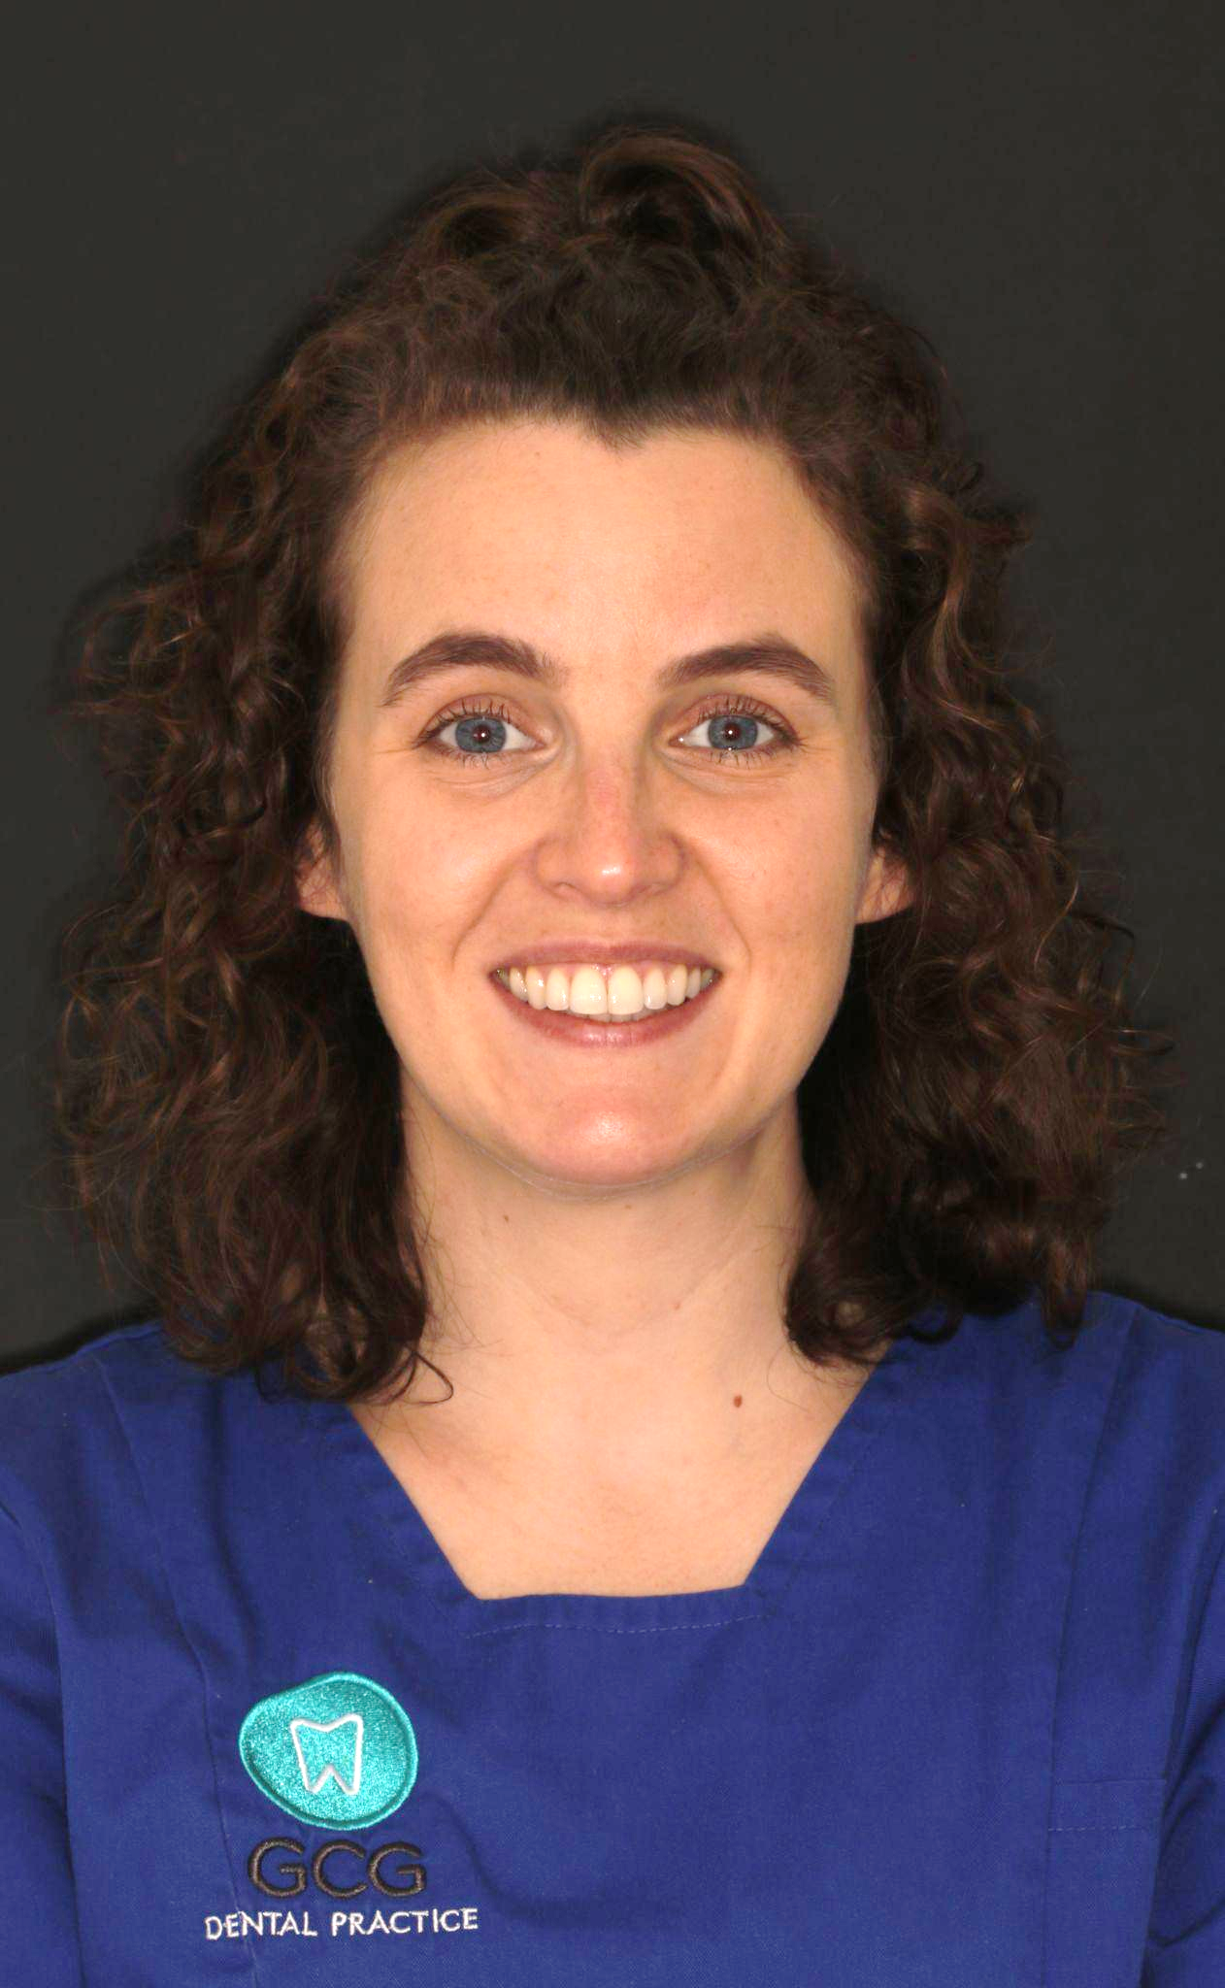
Gofal Sylfaenol Gwyrddach Cymru Astudiaeth Achos: PRACTIS DEINTYDDOL
Deintyddfa Gwaun Cae Gurwen, Bwrdd Iechyd Prifysgol Bae Abertawe
PA WAHANIAETH WNAETH HWN?
Amgylcheddol
O ystyried yr hierarchaeth rheoli gwastraff, rydym wedi canolbwyntio ar leihau ein nwyddau traul a chaffael eitemau, yn enwedig plastig untro. Yn ail, rydym wedi newid ein prosesau i gynnwys ailgylchu eitemau yn hytrach na'u gwaredu. Dim ond 2 fag o wastraff clinigol yr wythnos yr ydym yn ei gynhyrchu nawr (tua 13kg) o'i gymharu â 5 bag (tua 20kg) ar ddechrau'r prosiect, gan gyflawni gostyngiad o 40%. Rydym yn amcangyfrif bod y gostyngiad hwn wedi arbed 356kg o _{CO2e}.
Ariannol
Rydym wedi lleihau ein contract gwaredu gwastraff clinigol sydd wedi arwain at arbediad blynyddol o £800. Rydym hefyd wedi lleihau ein costau caffael ar gyfer eitemau tafladwy (e.e. cwpanau plastig, pennau sugno plastig, cydau sterileiddio) sy'n cyfateb i arbediad blynyddol o dros £4000.
Clinigol
Rydym bob amser wedi ymrwymo i safonau gofal rhagorol parhaus i'n cleifion ac rydym yn ffocysu ar gynaliadwyedd erbyn hyn. Mae caffael offer awtoclafadwy newydd yn caniatáu triniaeth fwy cynaliadwy, a dull mwy cynaliadwy o gynllunio triniaeth.
Cymdeithasol
Mae hwn wedi bod yn ymarfer adeiladu tîm rhagorol. Mae'r tîm wedi datblygu sgiliau gwella ansawdd ac wedi codi eu hymwybyddiaeth o gynaliadwyedd amgylcheddol. Mae'r prosiect wedi denu ymgysylltiad sylweddol gan gleifion, yn enwedig yn dilyn cyflwyno cwpanau metel awtoclafadwy. Mae cleifion yn ymwybodol o'n hymrwymiad, ac mae hyn wedi arwain at sgyrsiau parhaus ynghylch cynaliadwyedd ym maes deintyddiaeth ac yn gyffredinol.
BETH NESAF?
Rydym wedi bod yn cynnal y prosiect gwella ansawdd hydredol hwn ers y 2.5 mlynedd diwethaf. Ein cam nesaf yw lledaenu ac ehangu! Rydym wedi ymrwymo i godi ymwybyddiaeth o'r argyfwng hinsawdd a rhannu syniadau gyda chydweithwyr.
Gellid mabwysiadu ein prosiect yn hawdd ar draws practisiau deintyddol, gyda’r gost leiaf posibl. Yn ogystal â hyn, rydym yn teimlo bod potensial enfawr i fabwysiadu'r newidiadau hyn ar draws pob darparwr gofal sylfaenol gan gynnwys practisiau meddygon teulu, fferyllfeydd ac optometryddion. Mae hyn yn rhywbeth rydyn ni wedi'i drafod gyda'r Grŵp Cydweithredol Deintyddol lleol ac rydym yn gobeithio ei drafod gyda'r tîm clwstwr lleol i gael eu mewnbwn.
Rydym hefyd yn awyddus i symud i gasglu gwastraff mewn bagiau teigr melyn yn lle ei gasglu fel gwastraff clinigol yn y practis deintyddol. Byddai hyn yn lleihau allyriadau carbon ymhellach gan nad yw'n cael ei losgi fel gwastraff clinigol.
MANYLION CYSWLLT
Yvie Powe
yvettepowe@outlook.com
(Ymarferydd Deintyddol Cyffredinol)
AWGRYMIADAU GWYCH
Ymunwch â Chynllun Gofal Sylfaenol Gwyrddach Cymru! Mae hwn yn fframwaith gwych i ddechrau gwneud newidiadau cynaliadwy ym maes gofal sylfaenol.
Defnyddiwch ddulliau gwella ansawdd i gynllunio eich prosiect. Mae hwn wedi bod yn gyfle dysgu gwych i'r tîm cyfan.
Cofiwch y gall newidiadau bach gael effaith fawr, yn amgylcheddol, yn gymdeithasol ac yn ariannol!

Slide 3
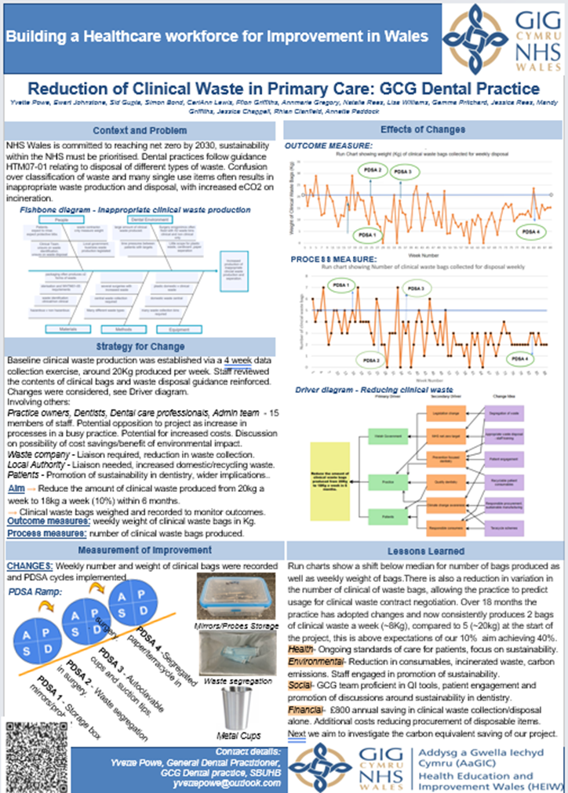
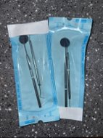
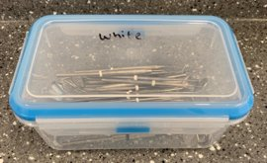

Gofal Sylfaenol Gwyrddach Cymru Astudiaeth Achos: PRACTIS DEINTYDDOL
Deintyddfa Gwaun Cae Gurwen, Bwrdd Iechyd Prifysgol Bae Abertawe
PDSA 1 Cyflwyno blychau storio plastig
Cynllunio: Sylwom ar nifer sylweddol o gydau sterileiddio yn cael eu gwaredu yn ein bagiau gwastraff clinigol - dros 400 yr wythnos. Drychau a chwiliedyddion yw'r offer a ddefnyddir fwyaf yn ein practis deintyddol, ac fe'u pecynnwyd a'u sterileiddio'n unigol. Unwaith mewn ystafell driniaeth, byddai'r rhain yn aml yn cael eu hagor a'u gwaredu ar unwaith, gan greu gwastraff diangen. Fe wnaethon ni gynnal astudiaeth beilot mewn un ystafell driniaeth i asesu hyfywedd y syniad newid hwn a chawsom adborth da gan staff.
Gwneud: Fe wnaethon ni gyflwyno cynwysyddion storio ar gyfer drychau a chwiliedyddion ym mhob un o'r 5 ystafell driniaeth. Newidiwyd y blwch bob dydd, gan ganiatáu lleihau nifer y cydau sterileiddio a ddefnyddiwyd a'u gwaredwyd, a pharhau i lynu at brotocolau WHTM01-05.
Astudio: Mabwysiadwyd y newid hwn yn dda ar draws yr ystafelloedd triniaeth; fodd bynnag, cododd anawsterau gyda newidiadau i brotocolau dihalogi. Cynhaliwyd hyfforddiant staff i sicrhau bod y drychau a'r chwiliedyddion yn cael eu hail-sterileiddio ar ddiwedd pob dydd a'u rhoi mewn un cwdyn mawr dros nos. Dangosodd y data newid yn nifer y bagiau gwastraff clinigol a gynhyrchwyd.
Gweithredu: Mabwysiadwyd y newid hwn ar draws ein pum ystafell driniaeth.
Profwyd tri chylch PDSA pellach:
PDSA 2 Gwahanu gwastraff mewn ystafell driniaeth
PDSA 3 Cwpanau cleifion ailddefnyddiadwy
PDSA 4 Ailgylchu mewn ystafell driniaeth

Slide 4

PDSA 2 Gwahanu gwastraff mewn ystafell driniaeth
Cynllunio: Fe wnaethon ni adolygu cynnwys y bagiau gwastraff clinigol eto ac fe wnaethon ni sylwi ar nifer gormodol o gydau sterileiddio o hyd.
Gwneud: Fe wnaethon ni gyflwyno bagiau gwastraff 'anglinigol' i ystafelloedd triniaeth, gan ganiatáu ar gyfer gwahanu gwastraff yn unol â HTM0701. Fe wnaethon ni gynnal hyfforddiant staff ac atgyfnerthu gwaredu gwastraff yn gywir, gan sicrhau bod yr holl staff yn ymwybodol o'r diffiniad o wastraff clinigol. Defnyddiwyd y bagiau anghlinigol i gael gwared ar fagiau storio offer, tywelion papur a phecynnu deunyddiau nad oeddent wedi bod mewn cysylltiad â'r claf.
Astudio: Roedd anawsterau o ran rhoi bagiau ar waith yn ergonomegol ym mhob ystafell driniaeth, yn enwedig mewn unedau llaw chwith/dde newidiol. Cynhaliwyd asesiadau tîm o bob ystafell driniaeth i bennu lleoedd priodol ar gyfer bagiau anghlinigol. I ddechrau, nid oedd y tîm yn siŵr ynghylch gwaredu gwastraff yn briodol, felly argraffwyd posteri ar gyfer pob ystafell. Fel mesur cydbwyso, arweiniodd y newid hwn at gynnydd sylweddol yn ein gwastraff cyffredinol. Roedd hyn yn gofyn am gysylltu â glanhawr y practis i sicrhau bod ei llwyth gwaith yn cael ei reoli.
Gweithredu: Addaswyd y newid hwn ar ôl cyflwyno arwyddion.
PDSA 3 Cwpanau cleifion ailddefnyddiadwy
Cynllunio: Cynhaliwyd astudiaeth beilot mewn un ystafell driniaeth a chanfu fod dros 50 o gwpanau plastig wedi'u defnyddio a'u gwaredu mewn un wythnos. Gallai hyn gyfateb i dros 250 o gwpanau plastig yn cael eu gwaredu mewn un wythnos ar draws y practis cyfan.
Gwneud: Fe wnaethon ni gyflwyno cwpanau dur di-staen y gellir eu sterileiddio. Byddai cyflwyno cwpanau y gellir eu hailddefnyddio yn lleihau'r defnydd o blastig untro mewn ystafell driniaeth ac yn newid gweladwy i gleifion i hyrwyddo cynaliadwyedd.
Astudio: Roedd anawsterau cychwynnol gyda dihalogi’r cwpanau gan fod y cwpanau'n rhy dal i ffitio yn yr awtoclaf. Fel tîm, fe wnaethon ni fyfyrio ar hyn ac aildrefnu silffoedd yr awtoclaf. Roedd rhaid ail-addasu pob poerlestr i ganiatáu i'r dŵr gael ei ddosbarthu'n gywir. Roedd hwn yn newid llwyddiannus iawn a gafodd lawer o adborth cadarnhaol gan gleifion. Roedd gan y newid hwn hefyd y potensial i arbed costau yn y tymor hir drwy ostwng caffael cwpanau plastig, gostwng nifer y danfoniadau a chaffael pecynnu.
Gweithredu: Addaswyd a gweithredwyd y newid hwn ar draws y practis.
PDSA 4 Ailgylchu mewn ystafell driniaeth
Cynllunio: Fe wnaethon ni ystyried y cynnydd yn ein gwastraff domestig a chysylltu â gwneuthurwr y cydau sterileiddio a gynghorodd y gellid ailgylchu'r cydau os cânt eu gwahanu. Yna gellid ailgylchu'r cwdyn sterileiddio cyfan gyda gwastraff papur a Terracycle, yn lle ei waredu gyda gwastraff cyffredinol.
Gwneud: Cyflwynwyd bagiau gwastraff papur a therracycle i'r ystafelloedd triniaeth. Cafodd y newid hwn ei beilota mewn un ystafell driniaeth, i brofi hyfywedd yn ogystal â darparu hyfforddiant i'r holl staff ar sut i wahanu'r cydau yn gywir.
Astudio: Roedd anawsterau cychwynnol wrth gyflwyno pedwar bag bin i bob ystafell driniaeth. Roedd pryderon hefyd ynghylch y cynnydd yn y llwyth gwaith oherwydd gwahanu ffisegol y cydau sterileiddio. Gall rhai triniaethau mewn lleoliad deintyddol gynhyrchu dros 30 o gydau, gan ychwanegu amser sylweddol at apwyntiad er mwyn eu gwahanu. Cynhaliwyd hyfforddiant staff i sicrhau bod pawb yn ymwybodol o'r newid, a bod menig glân yn cael eu defnyddio wrth agor y bagiau i sicrhau y gellid eu hailgylchu. Cododd anawsterau hefyd gyda gwaredu'r Terracycle, gan ei fod yn blastig meddal nad yw'n cael ei ailgylchu gan ein cyngor lleol eto. Roedd gwaredu'r gwastraff hwn yn golygu bod rhaid i aelodau staff fynd i ganolfannau ailgylchu lleol. Gwelsom hefyd gynnydd mewn ailgylchu papur fel mesur cydbwyso’r newid hwn, ac roedd yn rhaid i ni gynllunio ar gyfer hyn yn unol â hynny gyda gwasanaethau casglu’r cyngor, a chysylltu unwaith eto â glanhawr y practis.
Gweithredu: Mabwysiadwyd defnyddio bagiau ailgylchu papur a Terracycle ym mhob ystafell driniaeth.

